Slide 1
ANI SOCIAL
Gestión social para la equidad, el respeto y promoción de derechos humanos, objetivos de desarrollo sostenible y participación ciudadana.
Grupo Interno de Trabajo Social
Vicepresidencia de Planeación, Riesgos y Entorno – VPRE
Diciembre 2021

Slide 2
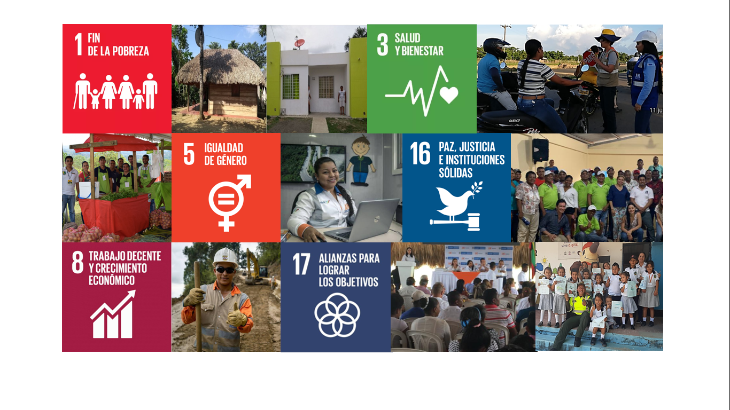
La ANI, a través de los contratos de concesión de los proyectos, ha definido obligaciones sociales dentro de las cuales se encuentran programas que contienen actividades armónicas con la promoción y respeto de los derechos humanos, así como con los Objetivos de Desarrollo Sostenible.

Slide 3
La gestión social de la ANI contiene planes, programas y acciones enfocadas a:
DERECHO AL TRABAJO
DERECHO AL TRABAJO
DERECHO A LA VIDA
DERECHO A LA CONSULTA PREVIA
Implementar acciones pedagógicas que contribuyan al uso adecuado de la infraestructura para la prevención de accidentes
Promover, respetar y garantizar el derecho a la Consulta Previa de las comunidades étnicas localizadas en la zona de los proyectos
Vincular mano de obra de las comunidades de la zona de influencia de los proyectos.
Promover el desarrollo de iniciativas y/o proyectos productivos.
De los 29 proyectos 4G, 10 han requerido 39 consultas previas. Actualmente se tiene un 100% de avance
En proyectos 5G, se han protocolizado 23 consultas previas. Se viene adelantando consultas con 10 comunidades étnicas para los proyectos de Dragado de Buenaventura y Canal del Dique
557 iniciativas y/o proyectos productivos
Inversión de $3.660 millones
Más de 27.700 campañas de cultura vial y 58.708 actividades pedagógicas de formación que han impactado significativamente en 208.000 personas en todos los modos
158.130 empleos generados en 4G
245.130 empleos en total de todos los modos

Slide 4
La gestión social de la ANI contiene planes, programas y acciones enfocadas a:
DERECHO A VIVIENDA DIGNA
DERECHO A VIVIENDA
DIGNA
DERECHO A LA PARTICIPACIÓN
DERECHO A LA
PARTICIPACIÓN
Garantizar el derecho a la vivienda digna de las unidades sociales ubicadas en las áreas de terreno requeridas para los proyectos.
Brindar atención oportuna a los usuarios y comunidades a través de oficinas fijas, móviles y medios electrónicos.
Promover la participación comunitaria y el control social
257 Unidades Sociales reasentadas. Con una inversión de $10.490 millones invertidos en planes de reasentamiento.
17.726 Unidades Sociales objeto de compensación socioeconómica.
Se han reconocido más de $108.000 millones
140 oficinas fijas y satélites y, 279 oficinas móviles.
85.956 usuarios atendidos en los sistemas de atención.
19.200 Socializaciones con comunidades realizadas en proyectos ANI

Slide 5
La gestión social de la ANI contiene planes, programas y acciones enfocadas a:
La ANI promueve el derecho al trabajo a través de la vinculación de mano de obra de las comunidades de los proyectos, así como el fortalecimiento de iniciativas y/o proyectos productivos.
OBJETIVOS DE DESARROLLO SOSTENIBLE
NUESTROS RESULTADOS
DERECHOS HUMANOS
8. TRABAJO DECENTE Y CRECIMIENTO ECONÓMICO
VINCULACIÓN DE MANO DE OBRA Y FORTALECIMIENTO DE INICIATIVAS Y/O PROYECTOS PRODUCTIVOS
ARTÍCULO 23
Toda persona tiene derecho al trabajo a condiciones equitativas y satisfactorias de trabajo
Meta 8.3
Promover políticas orientadas al desarrollo que apoyen las actividades productivas, la creación de puestos de trabajo decentes, el emprendimiento, la creatividad y la innovación.
158.130 empleos generados en 4G
245.130 empleos en total de todos los modos
557 iniciativas y/o proyectos productivos
Inversión superior a los $ $3.660 millones en proyectos ANI

Slide 6
APORTES DE LA ANI A LA GENERACIÓN DE EMPLEO
245.130 Empleos generados en total de todos los modos
158.130 Empleos generados en 4G
Actualmente en 4G el 51,19% Mano de obra calificada y 48,81% Mano de obra no calificada.
Actualmente en 4G el 86,42% hombres vinculados y 13,57% mujeres vinculadas.
Actualmente en 4G el 63,30% vinculados son del área de influencia directa.
Corte de la información: diciembre 31de 2021

Slide 7
¿QUÉ TIPO DE EMPLEOS SE ESTÁN GENERANDO EN LAS CONCESIONES?
Mano de obra calificada
Mano de obra no calificada y semicalificada
Técnicos, tecnólogos y profesionales como:
Ingenieros civiles,
Arqueólogos,
Topógrafos,
Profesionales sociales y ambientales,
Inspectores SISO
Administrativos, entre otros.
Ayudantes de obras y oficiales de construcción,
Servicios generales,
Conductores
Recaudadores de peajes,
Paleteros y vigilantes,
Operador de maquinaria, cadeneros, operadores de equipo pesado, perforadores, auxiliares de carro – taller, entre otros.

Slide 8
FORTALECIMIENTO DE INICIATIVAS Y PROYECTOS PRODUCTIVOS
557 Iniciativas y proyectos productivos
Generan desarrollo, prosperidad y mejoramiento de las condiciones económicas para las comunidades étnicas y no étnicas del área de influencia donde se realizan las obras de infraestructura que conectan al país.
Articulación interinstitucional con entidades como el SENA, las Alcaldías Municipales, las Corporaciones Autónomas Regionales y empresas privadas interesadas en la capacitación de la población en procesos de emprendimiento y desarrollo social.
Logro

Slide 9
La gestión social de la ANI contiene planes, programas y acciones enfocadas a:
La ANI promueve el derecho a la vida a través de acciones pedagógicas y lúdicas que contribuyan al uso adecuado de la infraestructura para la prevención de accidentes
DERECHOS HUMANOS
OBJETIVOS DE DESARROLLO SOSTENIBLE
NUESTROS RESULTADOS
ARTÍCULO 3
Todo individuo tiene derecho a la vida, a la libertad y a la seguridad de su persona.
CULTURA VIAL
3. SALUD Y BIENESTAR
Meta 3.6
Reducir a la mitad el número de muertes y lesiones causadas por accidentes de tráfico en el mundo.
Más de 27.700 campañas de cultura vial y 58.708 actividades pedagógicas de formación que han impactado significativamente en 208.000 personas en todos los modos

Slide 10
La gestión social de la ANI contiene planes, programas y acciones enfocadas a:
La ANI promueve, respeta y garantiza el derecho a la consulta previa a las comunidades étnicas
DERECHOS HUMANOS
OBJETIVOS DE DESARROLLO SOSTENIBLE
NUESTROS RESULTADOS
CONSULTA PREVIA
16. PAZ, JUSTICIA E INSTITUCIONES SÓLIDAS
CONSULTAS PREVIAS
De los 29 proyectos 4G, 10 han requerido 39 consultas previas.
Actualmente se tiene un 100% de avance
En relación a los proyectos 5G, se han protocolizado 23 consultas previas para los modos carretero, fluvial y aeroportuario y se viene adelantando consultas con 10 comunidades étnicas para los proyectos de Dragado de Buenaventura y Canal del Dique
Es el derecho fundamental que tienen los grupos étnicos cuando se toman medidas legislativas, administrativas o aquellas relacionadas con el desarrollo de proyectos, obras o actividades en sus territorios.
Meta 16.7
Garantizar la adopción de decisiones inclusivas, participativas y representativas que respondan a las necesidades a todos los niveles.

Slide 11
La gestión social de la ANI contiene planes, programas y acciones enfocadas a:
La ANI garantiza el derecho a la vivienda digna de las unidades sociales ubicadas en las áreas de terreno requeridas para los proyectos.
DERECHOS HUMANOS
OBJETIVOS DE DESARROLLO SOSTENIBLE
NUESTROS RESULTADOS
ARTÍCULO 25
1. FIN DE LA POBREZA
17.726 Unidades Sociales objeto de compensación socioeconómica.
Se han reconocido más de $108.000 millones
Meta 1
Garantizar una movilización significativa de recursos procedentes de diversas fuentes, para poner en práctica programas y políticas encaminadas a poner fin a la pobreza en todas sus dimensiones
.
Toda persona tiene derecho a un nivel de vida adecuado que le asegure, así como a su familia, la salud y el bienestar, y en especial la alimentación, el vestido, la vivienda, la asistencia médica y los servicios sociales necesarios.
257 Unidades Sociales reasentadas. Con una inversión de $10.490 millones invertidos en planes de reasentamiento.

Slide 12
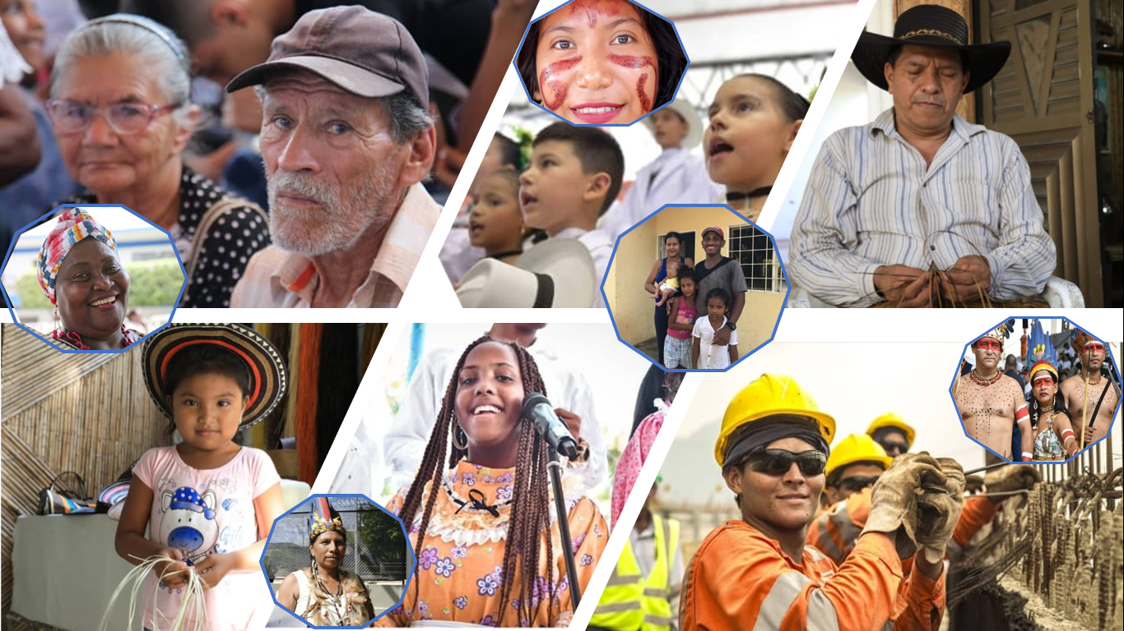
La gestión social de la ANI contiene planes, programas y acciones enfocadas al fin de la pobreza
Fuente: @ani_colombia

Slide 13
La gestión social de la ANI contiene planes, programas y acciones enfocadas a:
La ANI está comprometida con la promoción de la participación comunitaria y el control social en los proyectos de infraestructura.
DERECHOS HUMANOS
OBJETIVOS DE DESARROLLO SOSTENIBLE
NUESTROS RESULTADOS
ARTÍCULO 27
17. ALIANZAS PARA LOGRAR LOS OBJETIVOS
140 oficinas fijas y satélites y, 279 oficinas móviles.
85.956 usuarios atendidos en los sistemas de atención.
Meta 17.17
Alentar y promover la constitución de alianzas eficaces en las esferas pública, público-privada y de la sociedad civil aprovechando la experiencia y las estrategias de obtención de recursos de las asociaciones.
.
Toda persona tiene derecho a tomar parte libremente en la vida cultural de la comunidad, y a participar en el progreso y en los beneficios que de él resulten.
19.200 Socializaciones con comunidades realizadas en proyectos ANI

Slide 14
La gestión social de la ANI contiene planes, programas y acciones enfocadas a:
La ANI contribuye en la igualdad de género y el empoderamiento de las mujeres que residen en las comunidades de los proyectos de concesión.
DERECHOS HUMANOS
OBJETIVOS DE DESARROLLO SOSTENIBLE
NUESTROS RESULTADOS
ARTÍCULO 2
5. IGUALDAD DE GÉNERO
Con el desarrollo de los proyectos 4G actualmente se benefician alrededor de 7.703 mujeres por generación de empleo
Meta 5.a
Emprender reformas que otorguen a las mujeres igualdad de derechos a los recursos económicos..
Toda persona tiene derecho a la propiedad, individual y colectivamente.

Slide 15
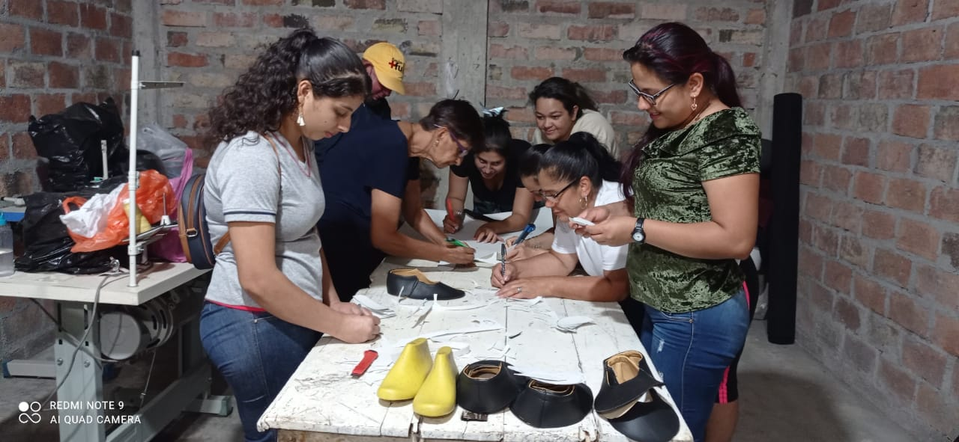
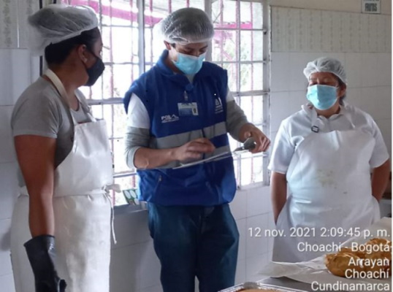
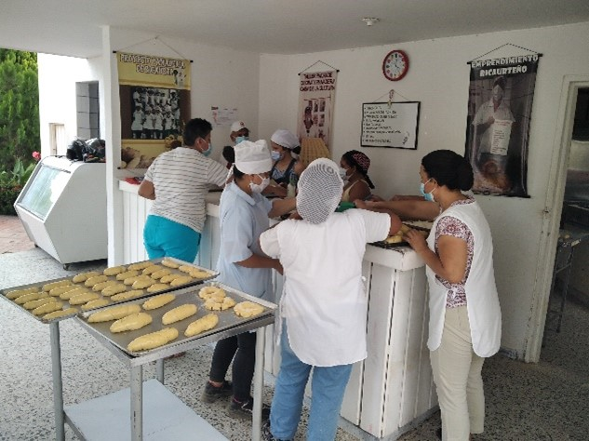
ALGUNOS CASOS DE ÉXITO…
Proyecto Productivo Asocoventol
Proyecto Cuarta Generación: Cambao Manizales
Proyecto Asociación el Antojo
Proyecto Cuarta Generación:
Perimetral de Oriente
Proyecto Productivo Asoemprendedoras
Proyecto Cuarta Generación: Tercer Carril

Slide 16
¡GRACIAS!

